Slide 1
Мозговой штурм
http://www.youtube.com/watch?v=oEJo5Ts4bhU http://www.youtube.com/watch?v=33qdbzK3EmI https://www.youtube.com/hashtag/обществознание11класс

Slide 2
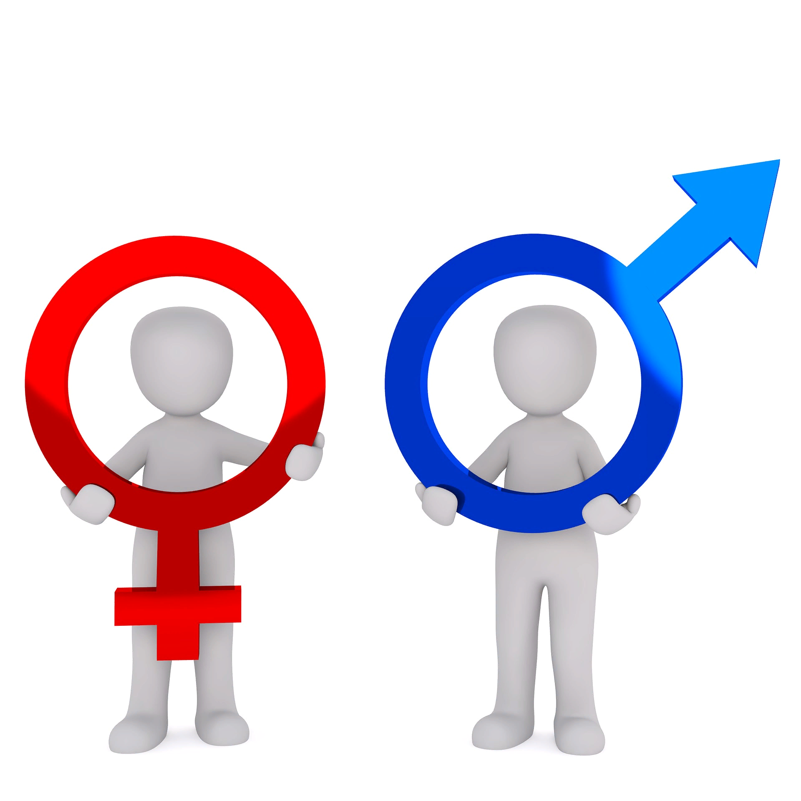
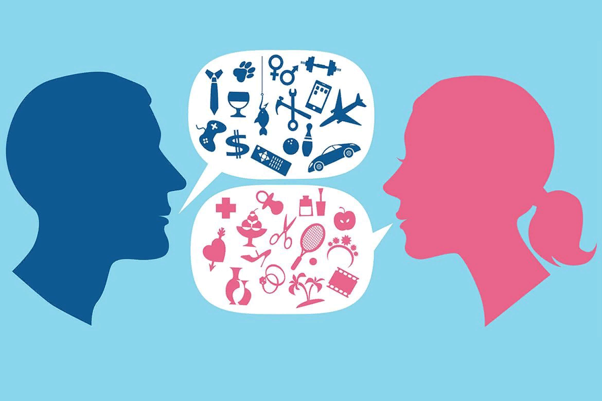
Два определения пола
Биологический пол. Определяет половую принадлежность
……… пол. Зависит от общества

Slide 3
Гендер-социальный пол
Учитель истории и обществознания Муниципального автономного общеобразовательного учреждения "Демянская средняя школа имени Героя Советского Союза А.Н.Дехтяренко«
Михайлова Алена Олеговна

Slide 4
Интересные факты
Изучение данного вопроса началось в 1955 году в Америке и впервые было введено доктором Джоном Мани.
Первая операция по смене пола с младенчества 1965 год Канада
В 1970-х годах практически во всём мире начался расцвет феминистского движения, и именно тогда слово «гендер» приобрело известность. Сторонники движения использовали этот термин, чтобы подчеркнуть, что значительная часть половых различий не обусловлена природой, а навязана социумом. Разграничение понятий «пол» и «гендер» стало сильным козырем в руках сторонников феминистского движения, позволив поставить под сомнение традиционное восприятие ролей мужчины и женщины.
На данный период времени в мире около 300 гендеров.

Slide 6
План урока
1. Понятие гендера
2. Гендерные роли и стереотипы.
3. Гендер и социализация
4. Гендерные отношения в современном обществе.

Slide 7
Цели урока
Познакомиться с понятиями: гендер, гендерные роли, гендерные стереотипы, гендерные отношения.
Определить отношение современного мирового сообщества к понятию «Гендер».
Выяснить, каково отношение к понятию гендер и гендерная принадлежность в российском обществе.
Сделать выводы о различиях мнений по данному вопросу. Определить особенности гендерных стереотипов в современном мире.
Получить представление о важнейших ролях женщины и мужчины.

Slide 8
Задачи урока
Определить средства достижения цели
Выбрать способы достижения цели
Разработать алгоритм построение работы
Спрогнозировать результаты работы
Проанализировать проведенную работу

Slide 9
Практикум «Фишбоун»

Slide 10
Причины и проблемы исходя из найденных и представленных фактов
1 Гендерные роли. Факт – причина.
- Женщина рассматривается как хранительница домашнего очага. Потому что это исторически-сложившаяся традиция. Женщина не имеет таких физических данных, как мужчина.
- Мужчина в доме добытчик, поскольку это исторически-сложившаяся традиция. Мужчина физически сильнее, выносливее, быстрее.
2 Гендерные стереотипы. Факт – причина.
- При устройстве на работу предпочтение отдают мужчинам, поскольку полагают, что женщина может уйти в декретный отпуск и на полтора года забыть о работе.
- Полагают, что ответственные должности занимают только мужчины, поскольку они выдержанные, собранные, и не уйдут в декрет, или на больничный с маленьким ребенком. И компании не придется искать замену сотрудника.
- Повышение в должности заслуженно получают только мужчины. Если повышение получает женщина, то это приписывают симпатиями к ней со стороны руководства.
3 Гендерная идентичность. Факт-причина.
- Причиной гендерной идентичности могут служить многие факторы. Такие собственное мировоззрение, воспитание, образование, социальное положение и др. – отход от бинарной гендерной модели
4 Гендерные признаки. Факт-причина.
- Исторически-сложившееся представление о поведении женщины и мужчины с точки зрения принадлежности к полу.
Феминность – совокупность телесных, психологических и поведенческих признаков, свойственных женщинам
Маскулинность - совокупность телесных, психологических и поведенческих признаков, свойственных мужчинам

Slide 11
Определения
Гендер – это совокупность физических, психологических и поведенческих признаков человека, свойственных определенному полу.
Гендерные роли – это стереотипные модели поведения, закрепленные за мужчинами и женщинами.
Гендерные стереотипы — это распространённые в обществе представления об особенностях и поведении представителей разных гендеров, в первую очередь мужчин и женщин.
Маскулинность. Это совокупность телесных (мужская фигура, растительность на лице и на теле), психологических (грубость) и поведенческих (соперничество, стремление делать карьеру) признаков, свойственных мужчинам.
Фемининность. Это совокупность признаков, свойственных женщинам. Сюда относятся внешние признаки (женственная фигура, отсутствие волос на теле), психологические (нежность, чувствительность) и поведенческие (заботливость, участливость, капризность).
гендерная идентичность – внутреннее самоощущение принадлежности к определенному полу, стремление выглядеть и вести себя определенным образом (не связано с половой ориентацией)

Slide 12
Вести Недели с Дмитрием Киселевым 18.12.2022
https://rupolitshow.ru/vesti-nedeli-s-dmitriem-kiselevym-18-12-2022.html?utm_referrer=https%3A%2F%2Fyandex.ru%2F

Slide 13
Выводы
Гендер - модель поведения человека, совокупность его признаков, свойственных определенному полу. Часть этих признаков заложено природой. Другие зависят от воспитания, образования, окружения, социального статуса. Причем человек определяет значительную часть этих признаков.
Существуют гендерные роли. Представления о том, что могут выполнять женщины и мужчины. Существовало четкое деление возможностей полов. На данный период времени гендерные роли меняются. Женщины и мужчины могут выполнять разные роли. Например, мужчина может сидеть в декретном отпуске с ребенком, а женщина обеспечивать семью.
Существуют гендерные стереотипы, которые мешают полноценно жить огромной части нашего общества.
Гендерная идентичность основывается на внутреннем ощущении принадлежности человека к тому, или иному полу, либо отрицание пола как факта. Человек может идентифицировать себе одновременно и как женщину, и как мужчину.
Существуют гендерные признаки, определяющие особенности поведения как мужчин, так и женщин.
Современное общество меняется, меняется представление о том, должен ли человек принимать идентификацию себя с полом, навязанную ему из вне.

Slide 14
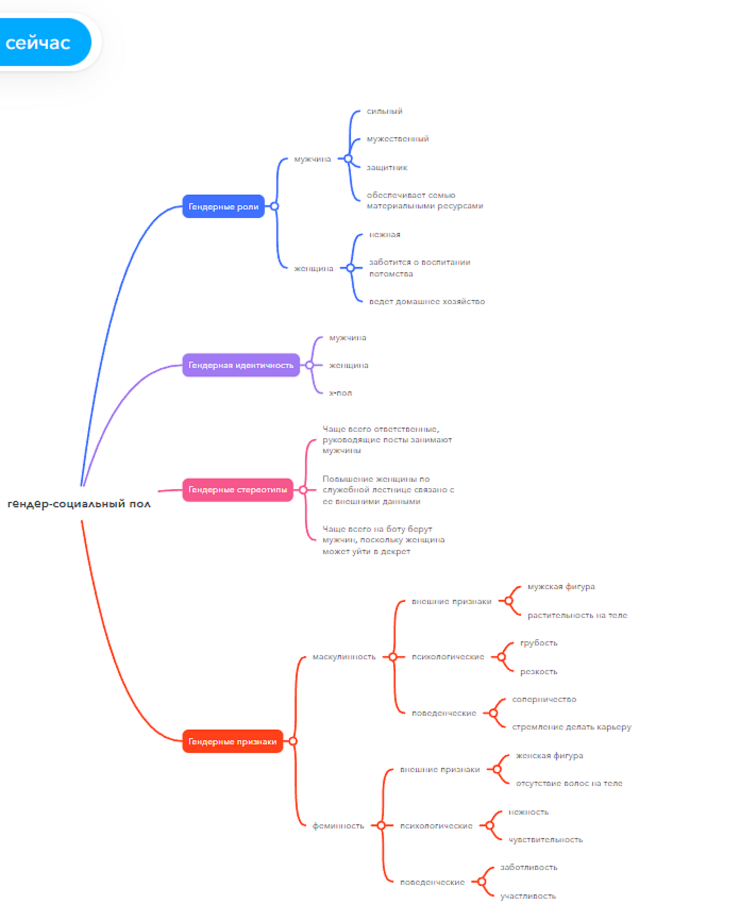
Ментальная карта по теме: «Гендер»
https://www.mindmeister.com/map/2527982613

